Slide 1
О подходах к управлению состоянием национальной безопасности в регионах российской федерации
Королёв Владимир Александрович
к.э.н., заместитель директора НИУ ВШЭ ИГМУ
Двинских Дарья Юрьевна
аспирант кафедры общего и стратегического менеджмента, м.н.с. НИУ ВШЭ ИГМУ

Slide 2
ХАРАКТЕРИСТИКИ СОВРЕМЕННОЙ СИСТЕМЫ СТРАТЕГИЧЕСКОГО ПЛАНИРОВАНИЯ РФ И УСЛОВИЯ ЕЁ СУЩЕСТВОВАНИЯ
Высокая предсказуемость среды
Низкая предсказуемость среды
Абсолютная непредсказуемость среды
Q затрат ресурсов по этапам
Q затрат ресурсов по этапам
Q затрат ресурсов по этапам
Прогнозирование и формулирование стратегии
Прогнозирование и формулирование стратегии
Реализация стратегии
Реализация стратегии
Реализация стратегии
Прогнозирование и формулирование стратегии
- Актуальное состояние для Российской Федерации

Slide 3
АКТУАЛЬНЫЕ ХАРАКТЕРИСТИКИ СИСТЕМЫ СТРАТЕГИЧЕСКОГО ПЛАНИРОВАНИЯ ДЛЯ НИЗКО ПРЕДСКАЗУЕМОЙ СРЕДЫ
«-»
акцент на планировании
«+»
акцент на реализации
«-»
стратегии как продукт последовательных этапов ПСП
«+»
стратегия как регулярный процесс пересмотра действий
«-»
линейная стратегия
«+»
диверсифицированная стратегия

Slide 4
ПРИЧИНЫ ОТКЛОНЕНИЯ ФАКТИЧЕСКИХ РЕЗУЛЬТАТОВ СТРАТЕГИЧЕСКОГО УПРАВЛЕНИЯ ОТ ПЛАНОВЫХ И МЕХАНИЗМЫ ИХ НИВЕЛИРОВАНИЯ
ПОДХОД К СТРАТЕГИЧЕСКОМУ УПРАВЛЕНИЮ СОСТОЯНИЯМИ

Slide 5
ПРИНЦИПЫ И ЭТАПЫ СТРАТЕГИЧЕСКОГО УПРАВЛЕНИЯ СОСТОЯНИЯМИ
Принципы подхода
Комплиментарность показателей
Точечность информации
Этапы
СФВ. Интерпретация объекта стратегического планирования
Сопоставимость
Когнитивность изложения
Регулярность обновления
Операционная погружённость
Компетентность исполнителей
Закрепление в рутинах
СФВ. Анализ, оценка и описание показателей
СРВ. Регулярный сбор данных в регионе
СФВ, СРВ. Формирование устойчивых, низко бюрократизированных рутин, формирование оперативных прогнозных заключений на уровне региона, накопление данных
СФВ. Расчёт интегральной характеристики состояния
СФВ. Анализ индексов регионов аутсайдеров и системы показателей с последующим выявлением проблемных зон
СФВ. Распределение зон ответственности по уровням управления, формирование «обратного управленческого сигнала»
СФВ - Силами федеральных властей
СРВ - Силами региональных властей

Slide 6
АЛГОРИТМ УПРАВЛЕНИЯ СОСТОЯНИЯМИ В РАМКАХ ГОСУДАРСТВЕННОЙ СТРАТЕГИИ

Slide 7
КЕЙС: СТРАТЕГИЧЕСКОЕ УПРАВЛЕНИЕ НАЦИОНАЛЬНОЙ БЕЗОПАСНОСТЬЮ В СУБЪЕКТАХ РОССИЙСКОЙ ФЕДЕРАЦИИ

Slide 8
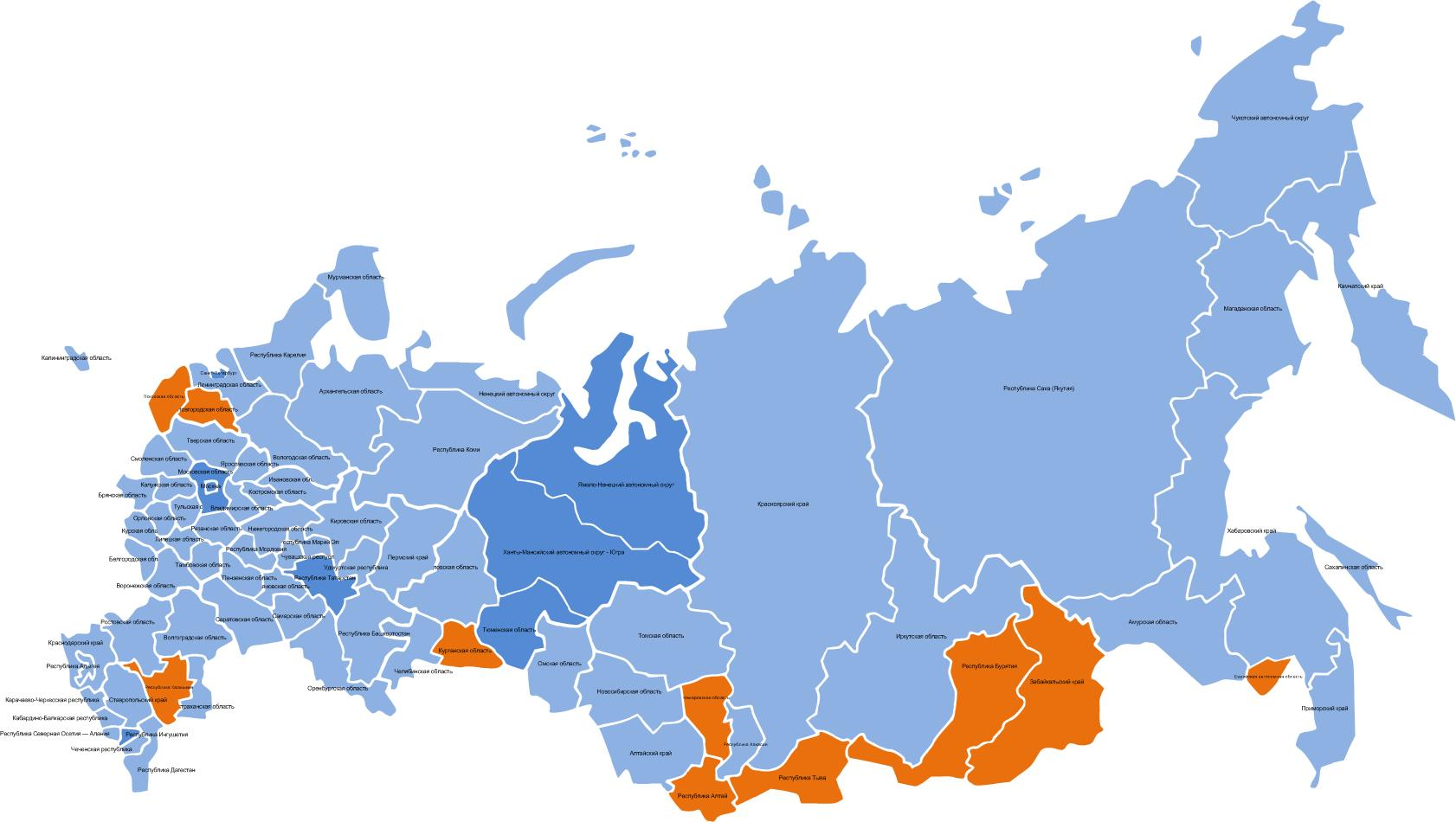
КАРТА РЕГИОНОВ РОССИЙСКОЙ ФЕДЕРАЦИИ С ВЫДЕЛЕНИЕМ РЕГИОНОВ ПО УРОВНЮ ОЦЕНКИ СОСТОЯНИЯ НАЦИОНАЛЬНОЙ БЕЗОПАСНОСТИ ПО ТРЕМ СФЕРАМ ВОЗНИКНОВЕНИЯ УГРОЗ
Регионы-лидеры
Регионы - аутсайдеры
Регионы средней группы

Slide 9
УПРАВЛЕНИЕ СТРАТЕГИЕЙ КАК УПРАВЛЕНИЕ СОСТОЯНИЯМИ

